Slide 2
Historia

Slide 3
Satoshi Nakamoto 2008 - 2012 (a.k.a. Crisis financiera) Visión : 2008 whitepaper, "Bitcoin: A Peer-to-Peer Electronic Cash System".

Slide 4
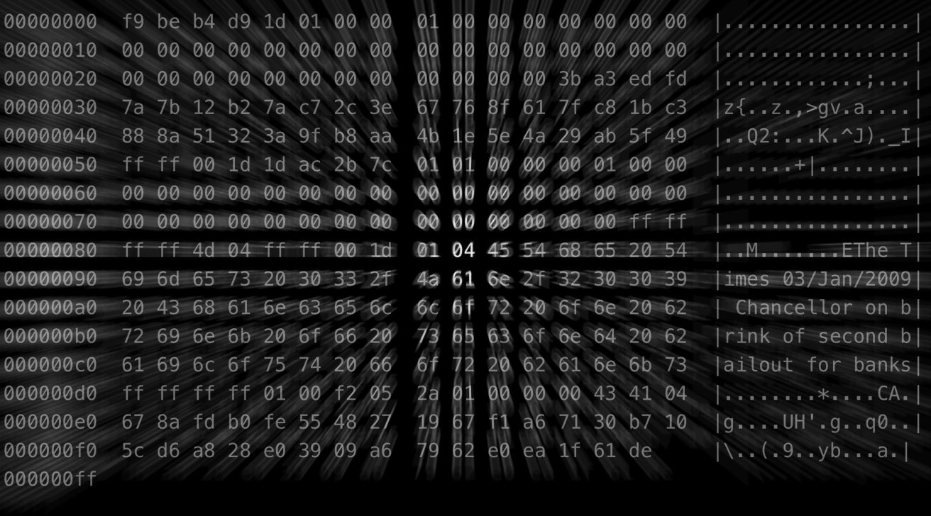
Codigo: 2009 BTC genesis block coinbase memo “The Times 03/Jan/2009 Chancellor on brink of second bailout for banks”
Crisis de confianza en nuestras instituciones

Slide 5

¿Y que? !Ya teníamos dinero digital!

Slide 6
sin la necesidad de confiar en otras personas.
0% confianza 100% verificación
Double spend problem un usuario de internet puede enviar una pieza única de valor a otro usuario de internet de forma que esta sea segura verificable.

Slide 7
BLOCKCHAIN
Redes Entre Pares
Criptografía Asimétrica
Teoria de Juegos

Slide 8
Teoría de Juegos
“Confianza Digital”
Poder computacional de BTC supera los 1,000 bancos mas grandes combinados. ¿Como se logra esto?
Fuerzas de mercado / Incentivos económicos
Interés personal es utilizado para brindar un servicio publico.
Algoritmos de Consenso
Proof Of Work - Dificultad de minería
Proof of Steak - “Skin in the game”

Slide 9
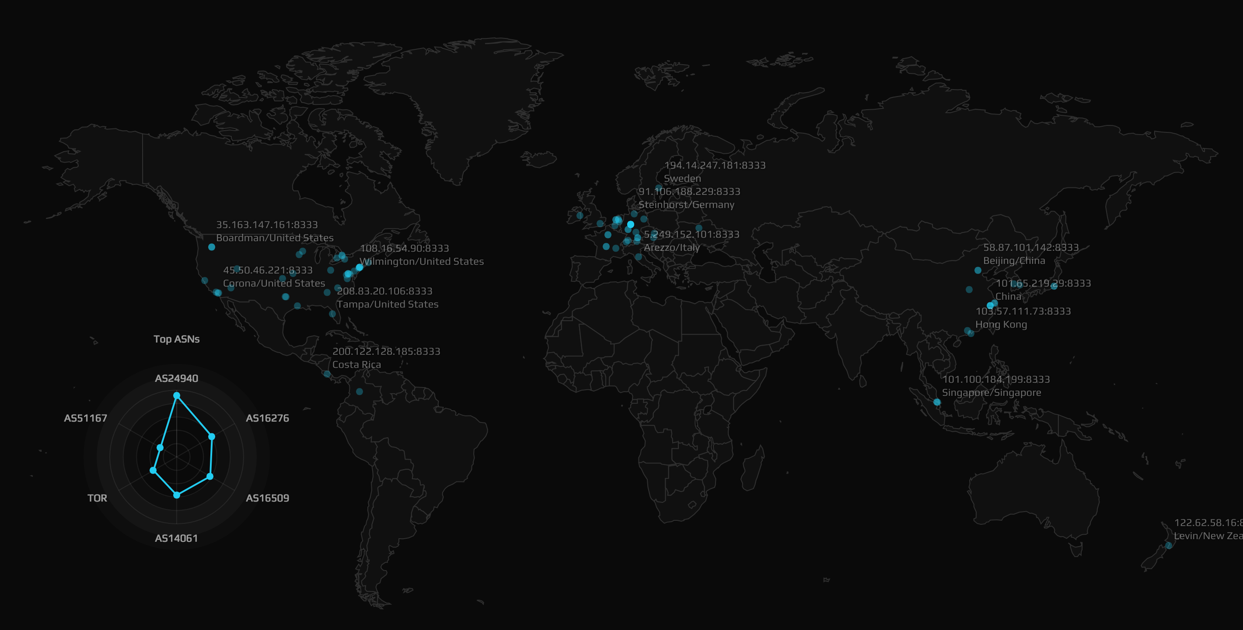
Redes Entre pares P2P
Cada nodo posee el mismo nivel de autoridad Cada nodo verifica transacciones independientemente
Cada nodo posee la totalidad de las transacciones
Continuidad garantizada
Resistente a la censura
Transparencia pública

Slide 10
Criptografía Asimétrica

Slide 11
Ciclo de vida de un blockchain
Los usuarios inician
transacciones
usando su Firma
Digital
Uno o mas nodos comienzan
validando cada
transacciónr
Usuarios transmiten
su transacciones a
Nodos
Nodos agregados
transacciones validades en
Bloques
Nodos transmiten bloques entre ellos
Se utiliza un protocolo de conccenso
Bloque que refleja
“Estado verdadero” es encadenado al bloque anterio

Slide 12
Ciclo de vida de un blockchain
Los usuarios inician
transacciones
usando su Firma
Digital
Uno o mas nodos comienzan
validando cada
transacciónr
Usuarios transmiten
su transacciones a
Nodos
Nodos agregados
transacciones validades en
Bloques
Nodos transmiten bloques entre ellos
Se utiliza un protocolo de conccenso
Bloque que refleja
“Estado verdadero” es encadenado al bloque anterio

Slide 13
Criptomonedas y Blockchain
Transacciones en los bloques se utilizan para registrar transferencias de valor o propiedad de un activo “tokens” Tokens son representaciones algo que tiene valor
SCARCITY
+
UTILITY
=
VALUE
UTILITY
=
VALUE

Slide 14
Criptomonedas y Blockchain
Dinero programable
podemos programar sus características de forma 100% determinista y transparente
Oferta monetaria predecible
Contratos Inteligentes
Decentralized Applications (DAPP)
Decentralized Autonomous Organizations (DAO)

Slide 15
7 tipos de cripto-activos
1. Cryptocurrencies : BTC
2. Plataforms: EOS
3. Utility Tokens : File Coin
4. Natural Asset Tokens : carbon credit
5. Security Tokens
6. Crypto Collectibles : kitties
7. Crypto Fiat and Stable coins

Slide 16
Casos de uso
Títulos de propiedad (70% de las propiedades del mundo no tienen titulo de propiedad)
Remesas (600 billones de $ anuales)
Identidad y Privacidad
Todos nosotros producimos un activo que se llama DATA , pero no somos los dueños.

Slide 17
Proyectos Blockchain en Costa Rica
AsoBlockchain
Nimiq - Criptomoneda
Knowledge - Criptomoneda
DrsBee - Blockchain en la industria de salud.
Sibú - Contratos inteligentes e inteligencia artificial
Edenia - Primer Bitcoin ATM / EOS Costa Rica BP
Bitmae - Ayuda a cambiar bitcoins de manera local.
Invermaster - fondo de inversion

Slide 18
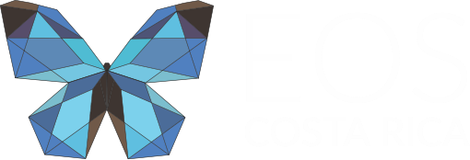
Gracias
WEB learn.eoscostarica.io TELEGRAM t.me/eoscr

